Slide 1

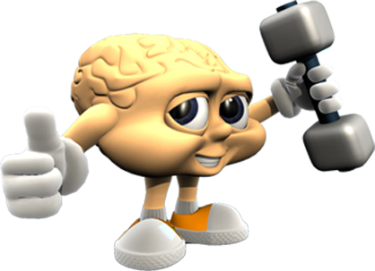
Quem Sabe Sabe!
Pastoral Estudantil APV
20
Notes:
www.4tons.com
Pr. Marcelo Augusto de Carvalho
01
21/11/2012
1- TODAS AS TURMAS CONTRA SI: do 6 ao 3 do Médio competirão entre si. Assim nunca contarão aos outros as perguntas.
2- CADA TURMA COM 4 PLACAS NA MÃO DO REPRESENTANTE DE CLASSE. Eles lêem a pergunta em silêncio, as opções e juntos decidem pela resposta em 30 segundos.
3- LEVANTAR AS PLACAS AO MESMO TEMPO: isto evita que um copie do outro a resposta.
4- VOCÊ MARCA NO GABARITO A RESPOSTA DE CADA TURMA E GUARDA CONSIGO A PONTUAÇÃO DE CADA DIA. É ACUMULATIVA.
5- DEPOIS DÁ A RESPOSTA CERTA NO SLIDE SEGUINTE.
6- PRÊMIOS: bombom pra turma que ganhou naquele dia, e uma sorvetada pra quem ganhou no semestre todo.

Slide 2
Quem Sabe Sabe!
Pastoral Estudantil APV
Regras

Slide 3
Regras
Ler as perguntas em silêncio
Pensar e responder em conjunto
Levantar as placas todas as turmas no mesmo momento
Quem somar mais pontos da semana, brinde!
Quem somar mais pontos no semestre...
Barulho demais = -1

Slide 4
Quem Sabe Sabe!
Pastoral Estudantil APV
Placar

Slide 5
Placar
6A
6B
7A
7B
8A
8B
9A
9B
1A
1B
2A
3A

Slide 6
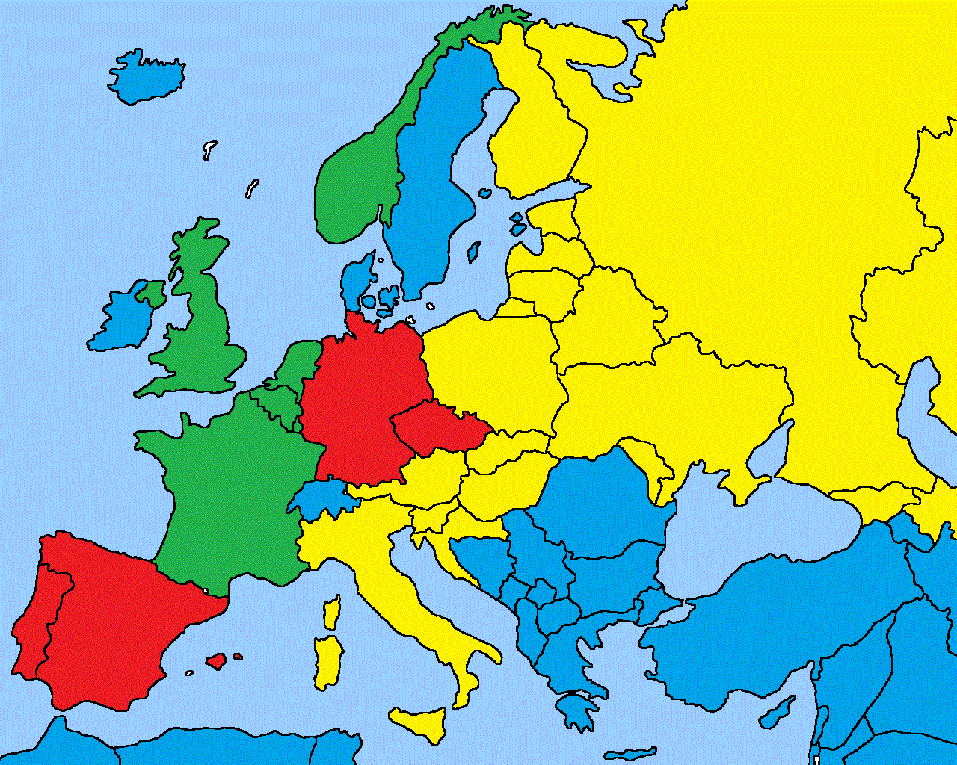
1
Nome dessa país?

Slide 7
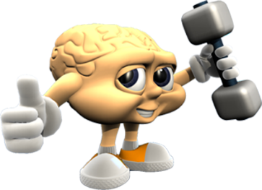
Hungria
República Checa
Polônia
Áustria

Slide 8
Hungria
República Checa
Polônia
Áustria

Slide 9
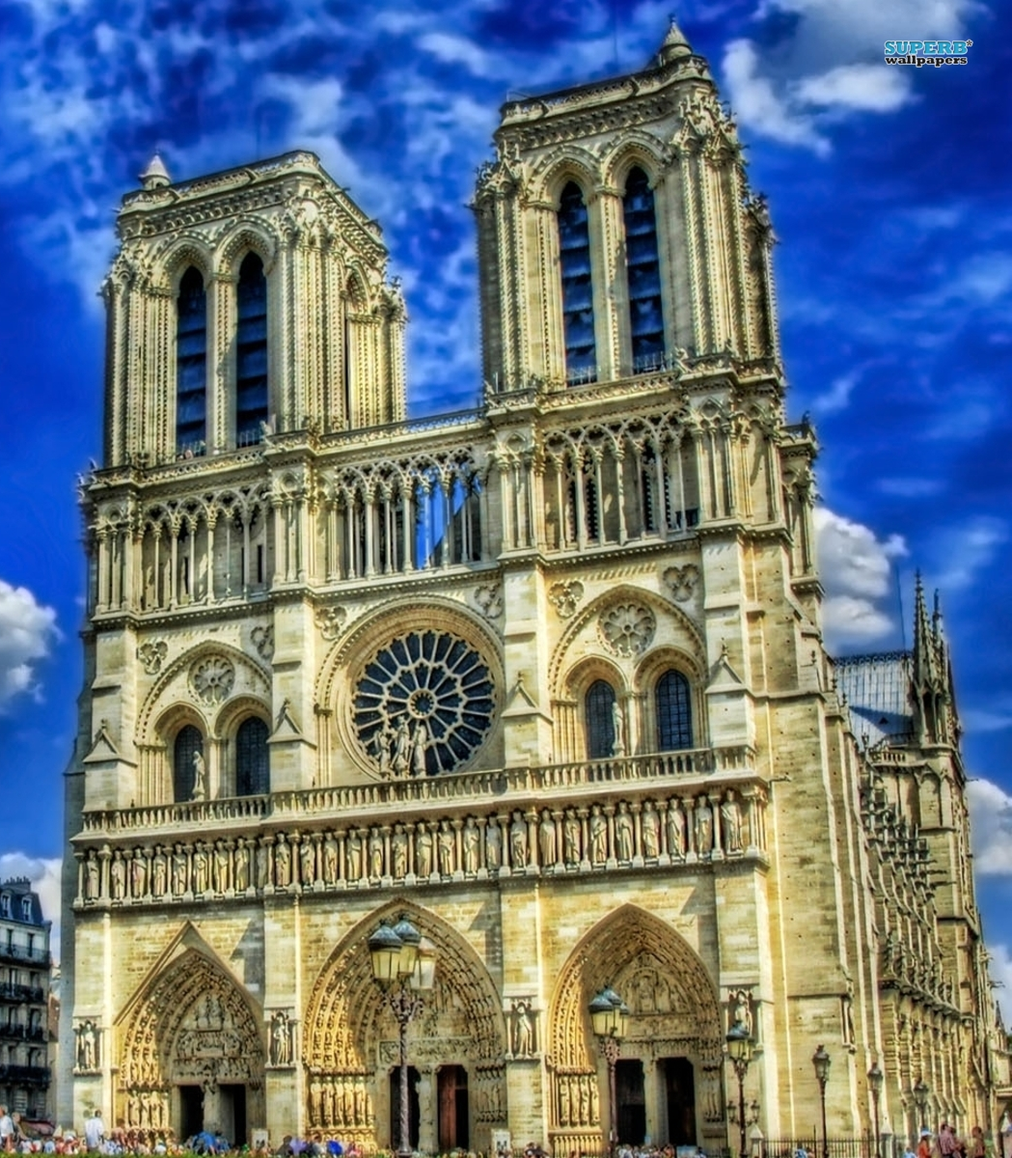
2
Nome dessa catedral?

Slide 10
São Basílio
Santa Efigênia
De Milão
Notre Dame

Slide 11
São Basílio
Santa Efigênia
De Milão
Notre Dame

Slide 12

3
Nome dessa série?

Slide 13
Zombie
Dexter
Supernatural
Blood Diamond

Slide 14
Zombie
Dexter
Supernatural
Blood Diamond

Slide 15
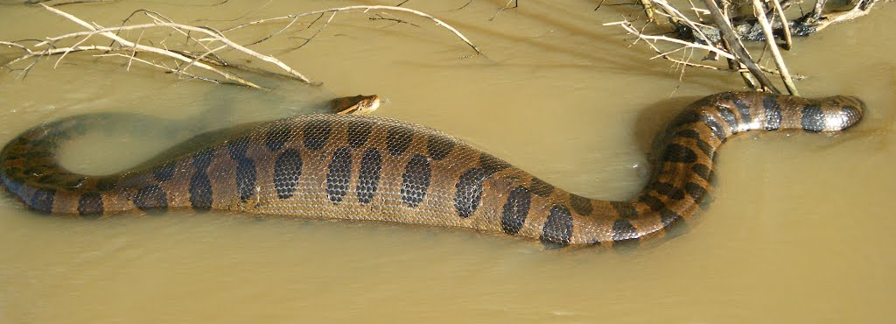
4
Nome desse animal?

Slide 16
Cobra d’água
Jibóia
Cascavel
Sucuri

Slide 17
Cobra d’água
Jibóia
Cascavel
Sucuri

Slide 18
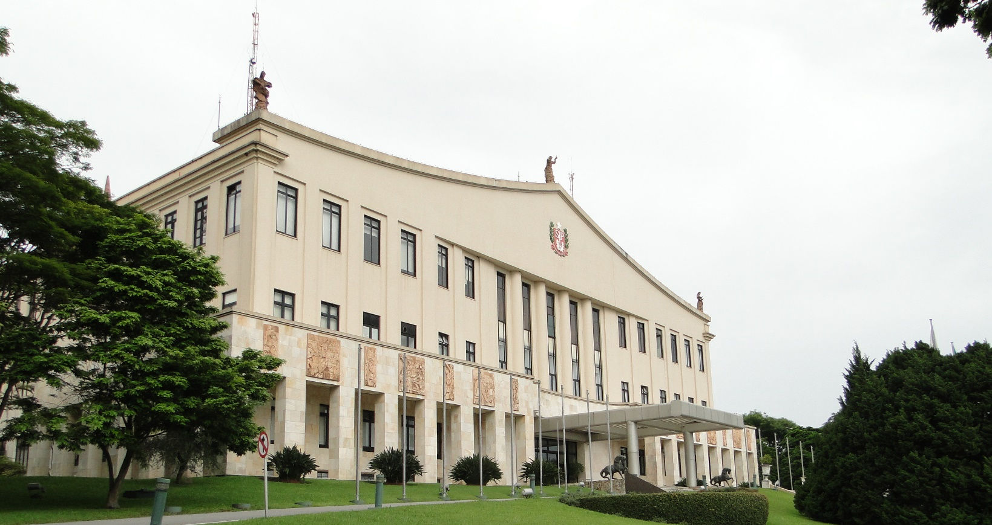
5
Que desse Palácio?

Slide 19
Versalhes
Das Laranjeiras
Dos Bandeirantes
Das Andorinhas

Slide 20
Versalhes
Das Laranjeiras
Dos Bandeirantes
Das Andorinhas

Slide 21
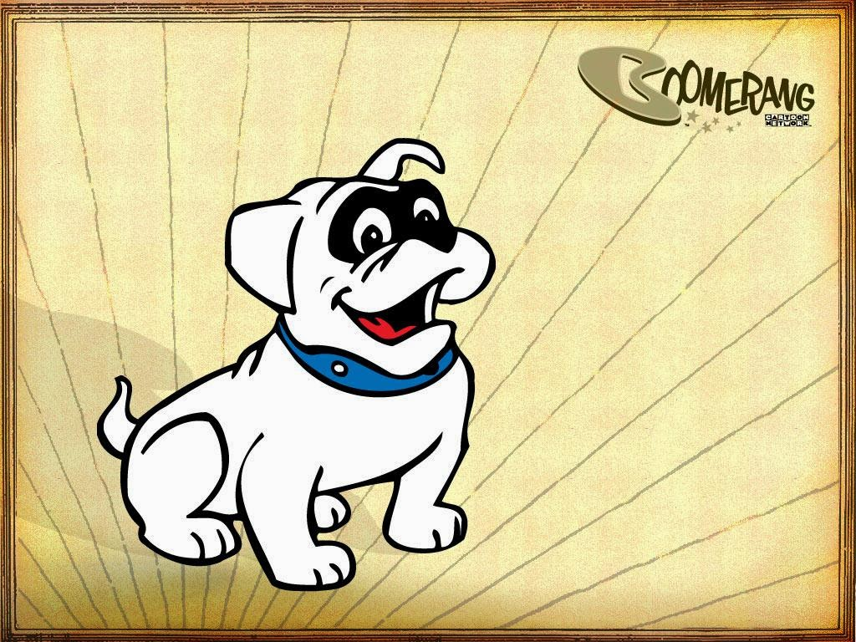
6
Nome desse cachorro (Johny Quest)?

Slide 22

Rabbit
Bandit
Gonza
Malula

Slide 23
Rabbit
Bandit
Gonza
Malula

Slide 24
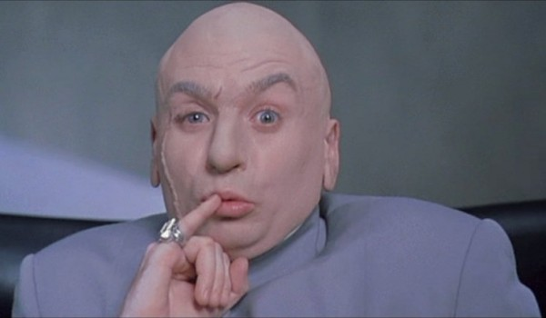
7
Nome desse vilão?

Slide 25
Dr. Evil
Anton Chigurh
Gollun
Ozymandias

Slide 26
Dr. Evil
Anton Chigurh
Gollun
Ozymandias

Slide 27
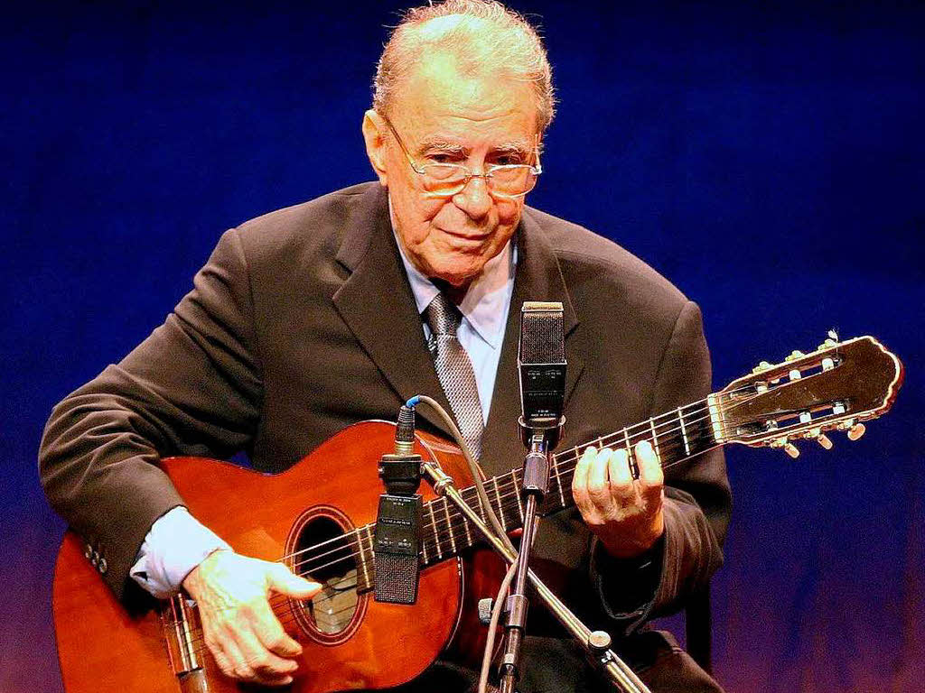
8
Nome desse cantor?

Slide 28
João Gilberto
João Donato
Nelson Gonçalves
Taiguara

Slide 29
João Gilberto
João Donato
Nelson Gonçalves
Taiguara

Slide 30

9
Nome desse ator?

Slide 31
Telly Savalas
Tony Curtis
Robert Pine
Charlton Heston

Slide 32
Telly Savalas
Tony Curtis
Robert Pine
Charlton Heston

Slide 33
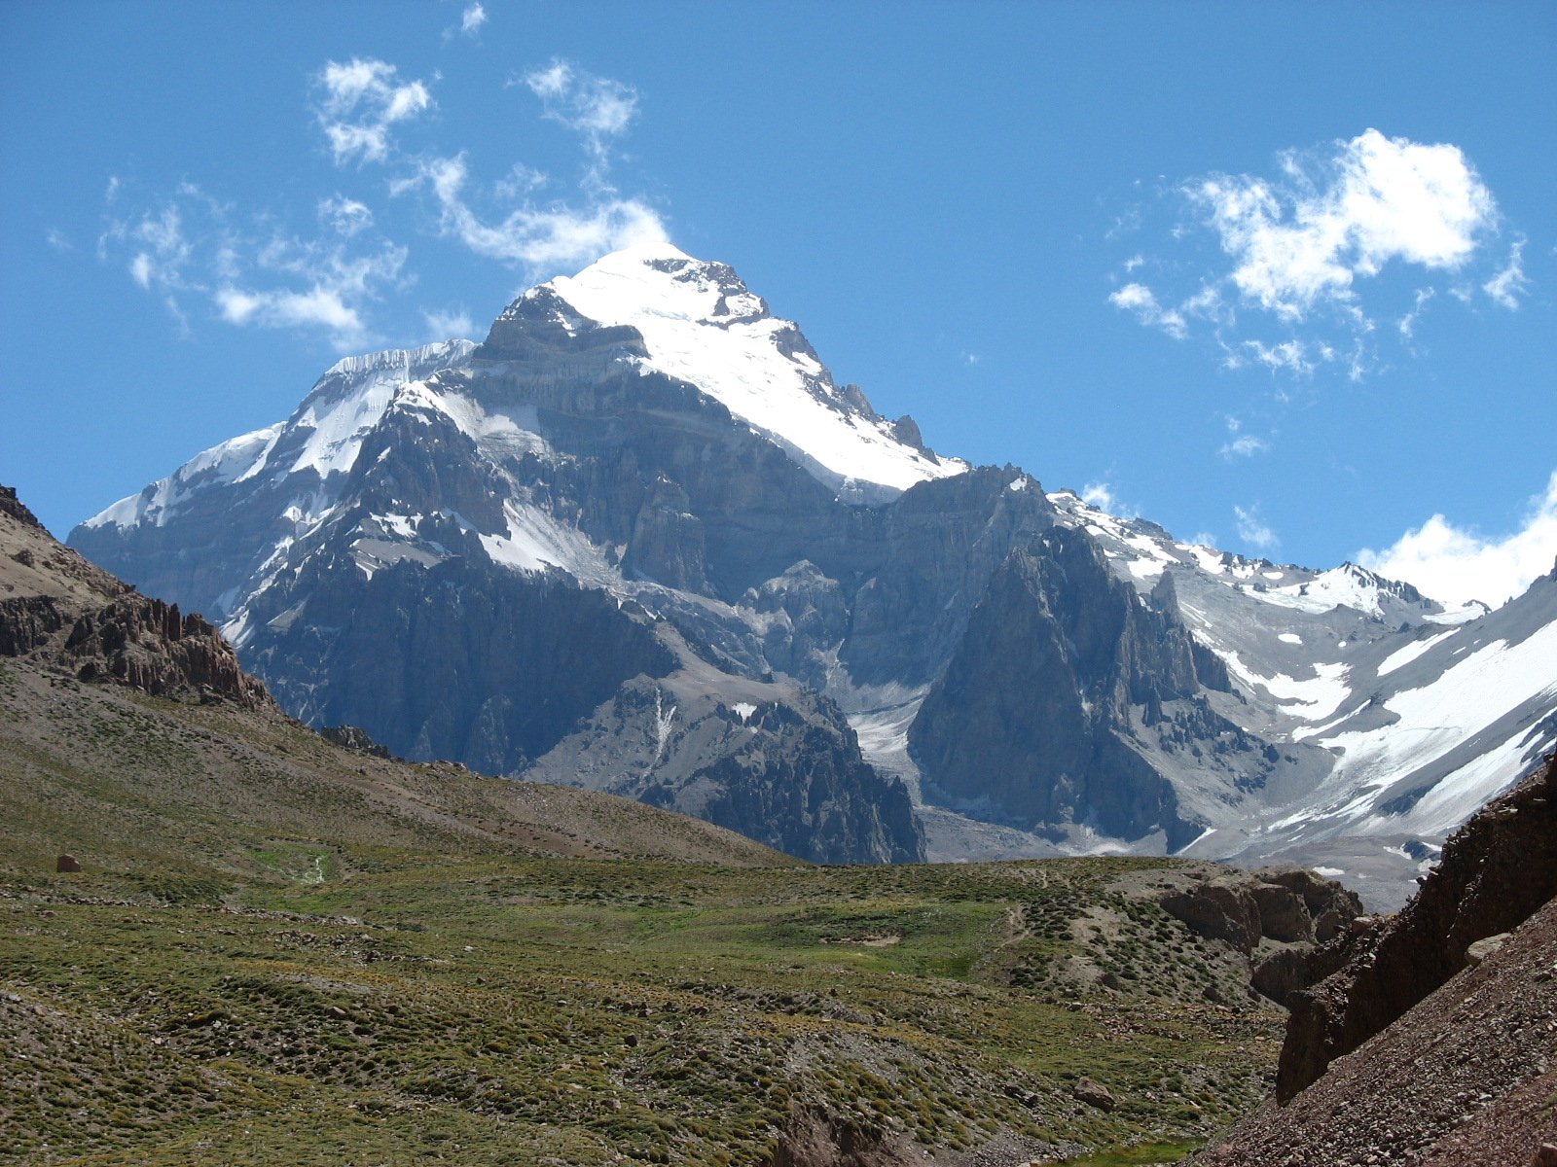
10
Nome desse monte?

Slide 34
Vesúvio
Santa Helena
Aconcágua
Pico Da Neblina

Slide 35
Vesúvio
Santa Helena
Aconcágua
Pico Da Neblina

Slide 36
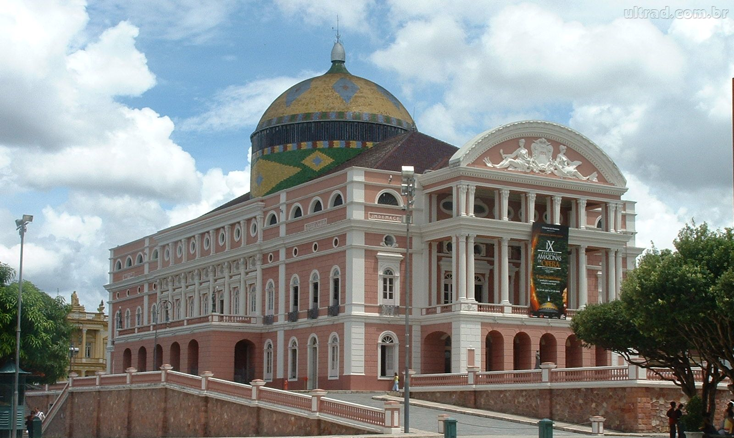
11
Nome desse teatro?

Slide 37
Carlos Gomes
Cacilda Becker
Amazonas
Municipal de SP

Slide 38
Carlos Gomes
Cacilda Becker
Amazonas
Municipal de SP

Slide 39
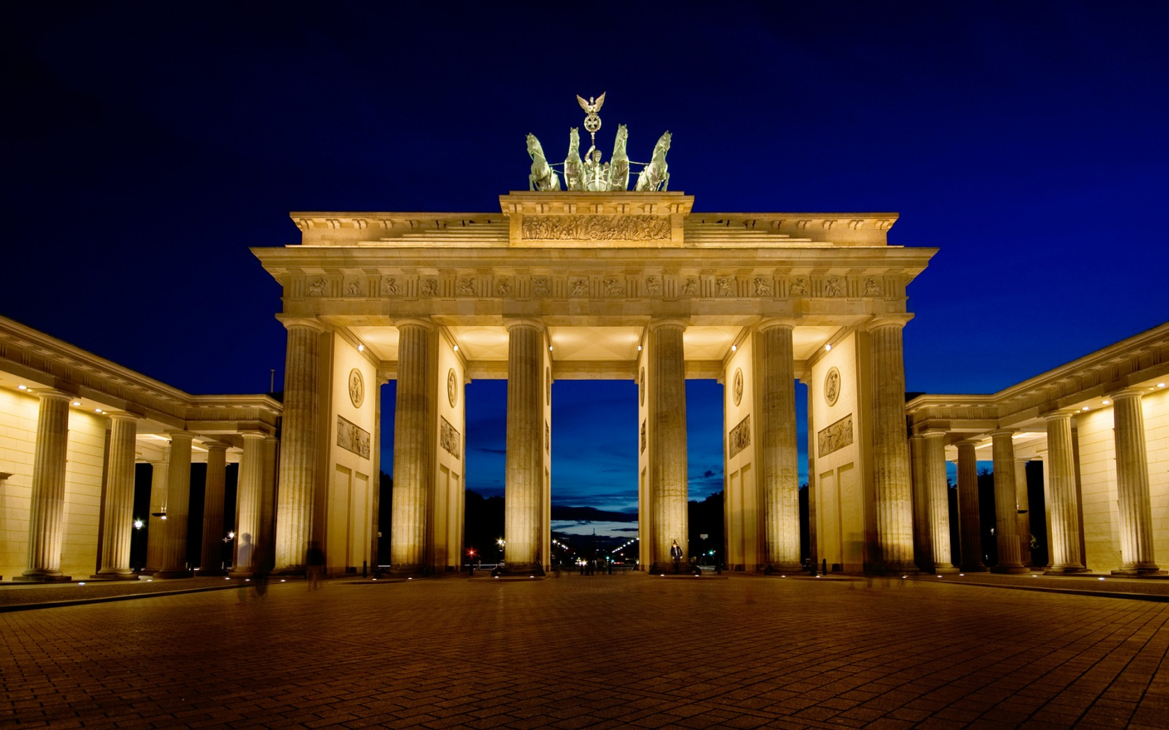
12
Nome dessa cidade?

Slide 40
Londres
Paris
Atenas
Berlin

Slide 41
Londres
Paris
Atenas
Berlin

Slide 42
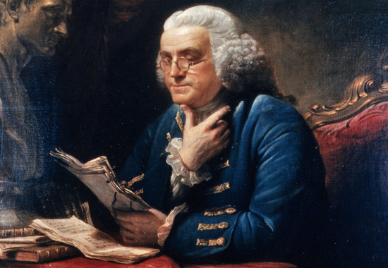
13
Nome desse personagem?

Slide 43
George Washington
Rousseau
Abraham Lincoln
Benjamin Franklin

Slide 44
George Washington
Rousseau
Abraham Lincoln
Benjamin Franklin

Slide 45
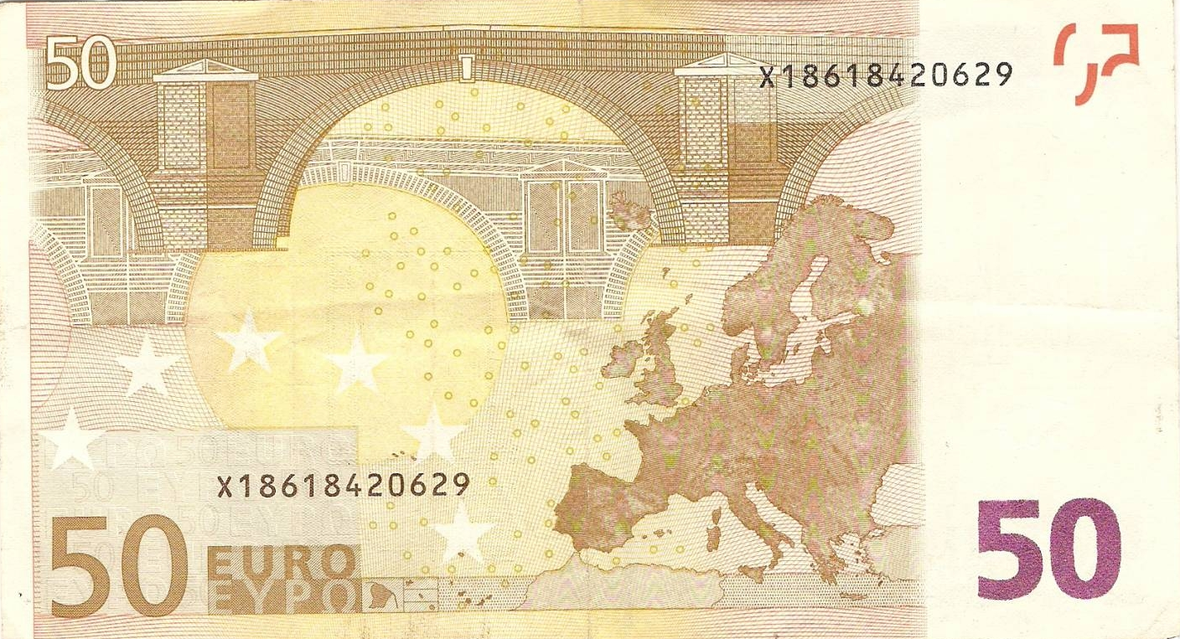
14
Quantos euros vale essa nota?

Slide 46
1
10
50
100

Slide 47
1
10
50
100

Slide 48

15
Nome desse carro?

Slide 49
Impala
Maverick
Karmann Ghia
Coupé

Slide 50
Impala
Maverick
Karmann Ghia
Coupé

Slide 51
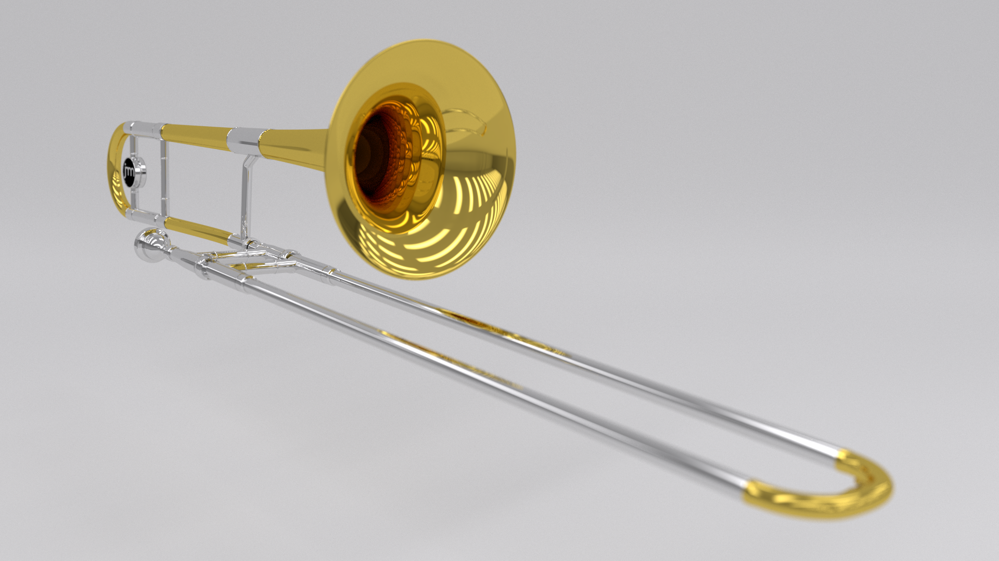
16
Nome desse instrumento musical?

Slide 52
Trompa
Trumpet
Trombone
Tuba

Slide 53
Trompa
Trumpet
Trombone
Tuba

Slide 54
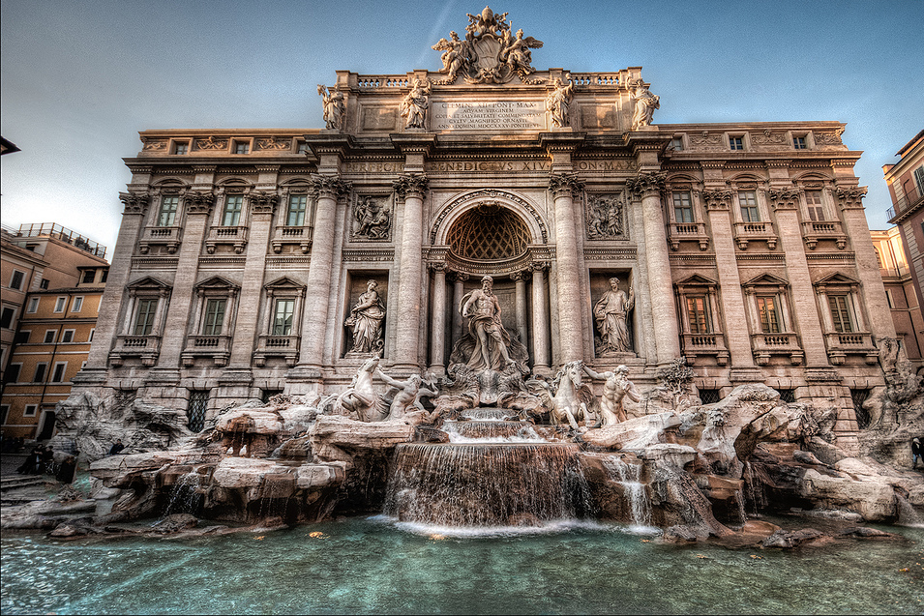
17
Em que país está a Fonte de Trevi?

Slide 55
Roma
Veneza
Gênova
Lisboa

Slide 56
Roma
Veneza
Gênova
Lisboa

Slide 57
18
Cidade SEDE da NASA?

Slide 58
Washington
Houston
Miami
Austin

Slide 59
Washington
Houston
Miami
Austin

Slide 60
19
Time inglês de futebol que em seu símbolo há um CANHÃO?

Slide 61
Manchester City
Everton
Liverpool
Arsenal

Slide 62
Manchester City
Everton
Liverpool
Arsenal

Slide 63
20
Se em São Paulo são 13h, qual é o horário respectivo em Pequin?

Slide 64
23h
24h
22h
21h

Slide 65
23h
24h
22h
21h

Slide 66
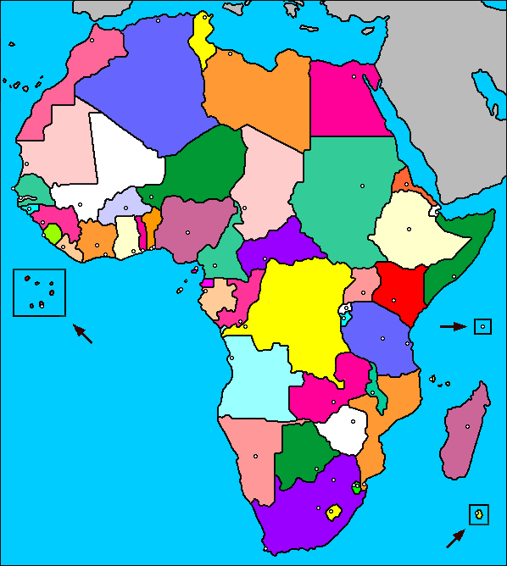
21
Nome desse país?

Slide 67
Zaire
Zambia
Botswana
Tanzânia

Slide 68
Zaire
Zambia
Botswana
Tanzânia

Slide 69
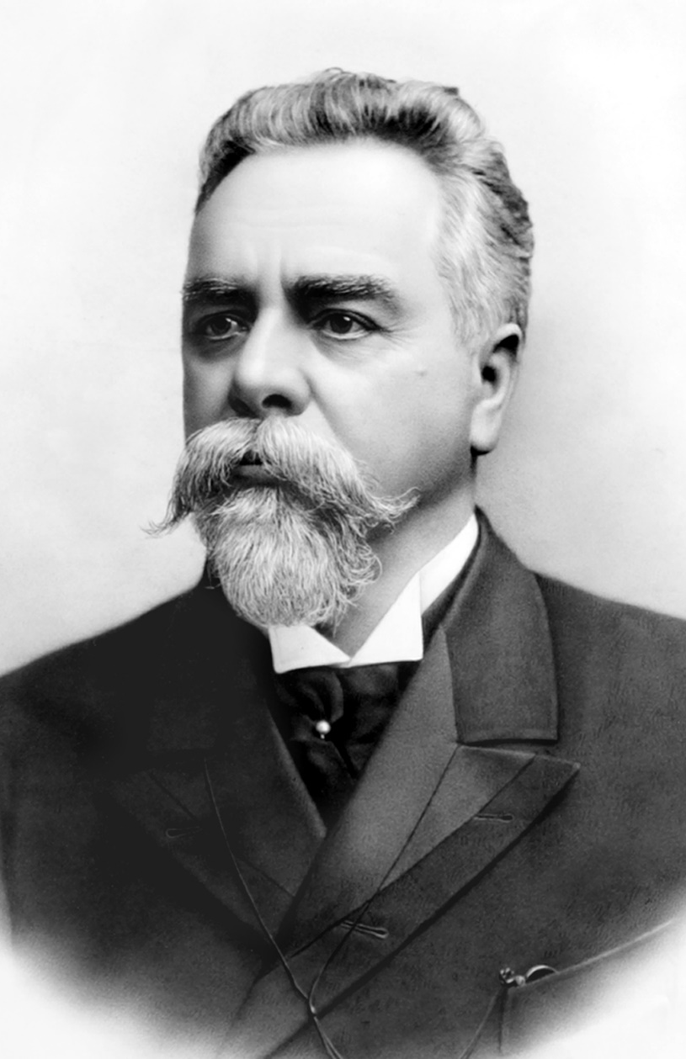
22
Nome desse presidente?

Slide 70
Epitácio Pessoa
Campos Salles
Prudente de Morais
Afonso Pena

Slide 71
Epitácio Pessoa
Campos Salles
Prudente de Morais
Afonso Pena

Slide 72

23
Que empresa é essa?

Slide 73
Fox
AT&T
Massey-Fergurson
NBC

Slide 74
Fox
AT&T
Massey-Fergurson
NBC

Slide 75

24
Que famoso time de futebol esse símbolo representa?

Slide 76
Ajax
Bayern
Celtics
Porto

Slide 77
Ajax
Bayern
Celtics
Porto

Slide 78

25
Que empresa esse logo representa?

Slide 79
Spaldim
NBA
PEPSI
Wilson

Slide 80
Spaldim
NBA
PEPSI
Wilson

